Slide 1

2022
dfkzz
Matrix
Chemical Equation Balance
基于矩阵的化学方程式配平的编程实现（中期成果展示）
The topic of research study:Chemical Equation Balance.

Slide 2


目录 content
PART 01
PART 03
论题背景意义
目前进展
PART 02
PART 04
实现方案
工作展望

Slide 3

PART 01
论题背景意义

Slide 4
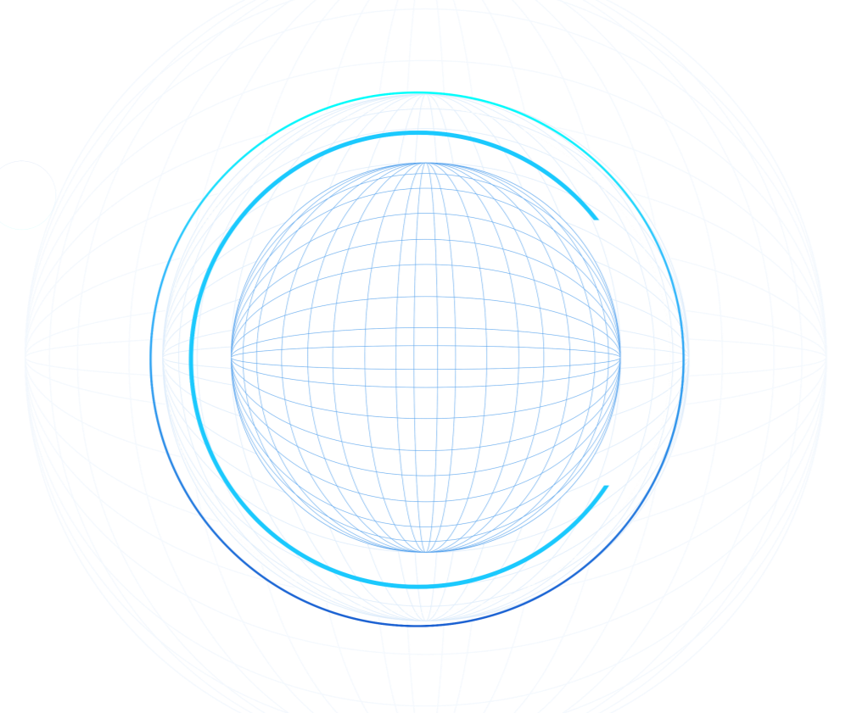
论题提出背景
21世纪，人类步入了互联网时代，大数据、人工智能的广泛应用，极大丰富和便利了人们的生活。在科学领域，计算机技术正日新月异地助推研究活动。有人说，“二十一世纪是化学的世纪”，还有的人说，“二十一世纪是计算机的世界”。化学是科学的重要组成部分，利用计算机技术来研究化学，已成为一种妙不可言的方法。现在的化学发展日益进步，在一些特定领域，一些化学表达与相关操作将会极度复杂。而利用计算机这一有力工具，在构建起相关的算法基础与合理的数据结构的基础上，完全可以利用计算机的优势，减小化学相关操作的压力。这也正是我们组课题提出的背景。

Slide 5
现实意义
我们认为，利用计算机解决化学方程式配平这一问题，有如下优点：
①省时省力，减少了配平时所不必浪费的时间，能够极大减轻化学研究人员的压力。
②速度快，效率高，计算机具有人类无法比拟的算力，且配平一般的化学方程式无需高等思维，适合计算机计算。
③以上，可以用来解决一些化学当中的理论问题，助力化学进一步发展。也为计算机的应用扩展了方向。

Slide 6
PART 02
实现方案

Slide 7



实现方案
借助数学工具，设计相关算法，设计相关数据结构，采用编程，利用计算机实现。在指导老师与成员们的综合论证下，我们已经明确一些事实。
实现方案
ENTER
行业PPT模板http://www.1ppt.com/hangye/

Slide 8
实现方案
数学工具
这里的数学工具，是线性代数中的矩阵相关知识。
01
算法
这里的相关算法，是矩阵中的高斯消元法（也可能扩展到高斯-约旦消元法）。
02
数据结构
这里的数据结构，我们认为需要使用特殊的分数类来实现。
03
编程
这里的编程，采用的是C++语言，在Windows系统上基于cmd命令行操作进行编写。
04

Slide 9
实现方案
这里我们简单的了解下这个课题所使用的数学算法工具。
在线性代数中，矩阵与消元法发挥了举足轻重的作用。而我们算法的核心就是用到了这两者。
我们将输入的方程式写成矩阵形式，再运用相关算法进行处理。具体的情况我们将在论文中展示。
实现方案
ENTER
行业PPT模板http://www.1ppt.com/hangye/

Slide 10
PART 03
目前进展

Slide 11
目前进展
许多资料的收集整理工作正在有序进行，论文编写也在同步加快。我们已经尝试了着手编写代码并基本完成。对于大部分的化学方程式，已经可以给出准确的答案。
但是对于部分方程式，受限于数学工具，我们还只能判断出有无解、是否多解的情况，并未能给出较为准确的多解的答案。
但我们仍遇到一定困难。
目前进展

Slide 12
程序代码的可读性存在一定问题。这是因为编写者不同的代码习惯所导致。
1
程序存在很大优化空间。初步完成的代码只是实现了功能，未在效率上寻求进一步的突破。
2
对实际工业生产的结合不够。这是基于我们暂未采用工业示例进行单元测试的现实，即在程序的扩展性上我们缺少探索。
3
目前困难
缺少可视化界面，使用不简便。这是因为成员的工程经验有限的情况，与我们仍在程序核心上做功夫。且我们不考虑程序的鲁棒性，即对于非规范输入的处理。
4

Slide 13
PART 04
下步工作展望

Slide 14



下步工作展望
1，研究在不同反应条件、不同反应物比例下化学方程式的配平。
2，研究对计算程序的优化，提高计算效率。
3，研究在此方面的先例。
4，优化界面。

Slide 15
2022
dfkzz
感谢您的观看

